Slide 1

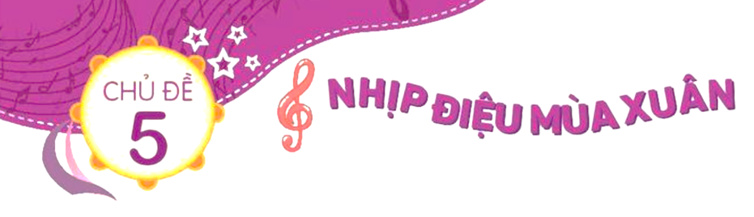

TIẾT 3
Nguyễn Phương Hạnh

Slide 2



ÂM NHẠC
KHỞI ĐỘNG

Slide 3





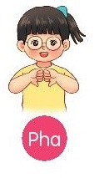




TÔI LÀ AI?
X
X

Slide 4

TÔI LÀ AI?
X

Slide 5


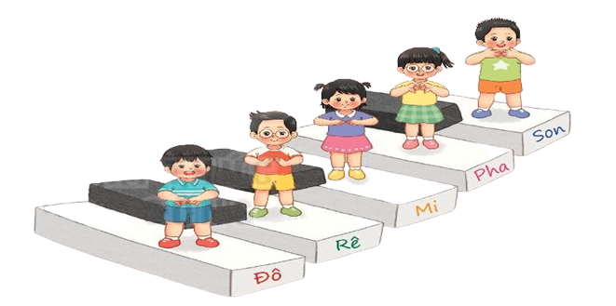
Ôn tập Đọc nhạc
NHỮNG NGƯỜI BẠN CỦA ĐÔ – RÊ - MI

Slide 6

ĐỌC NHẠC
THEO KÍ HIỆU BÀN TAY

Slide 7
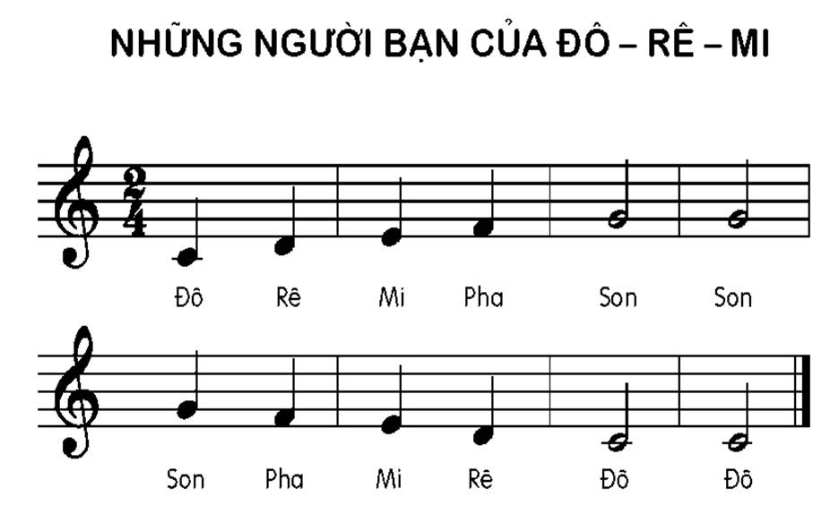


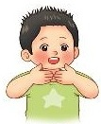

Slide 8
ĐỌC NHẠC KẾT HỢP
VẬN ĐỘNG CƠ THỂ

Slide 9
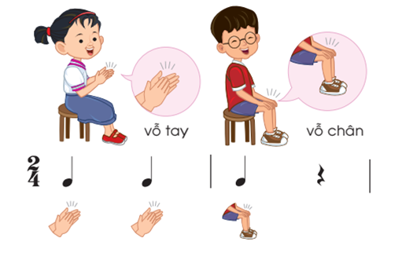
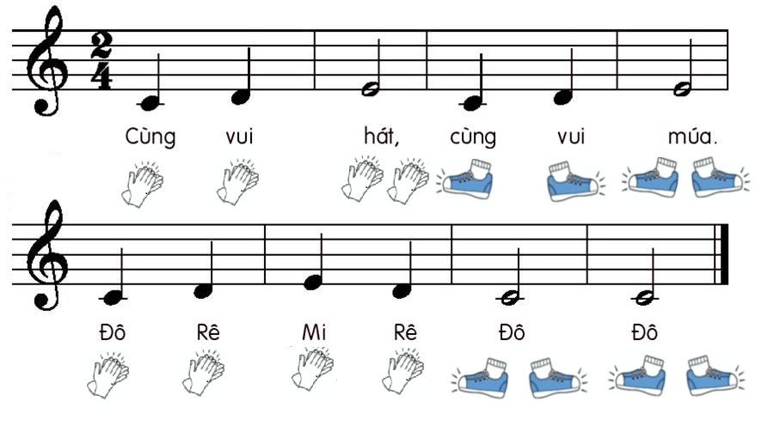

Slide 10
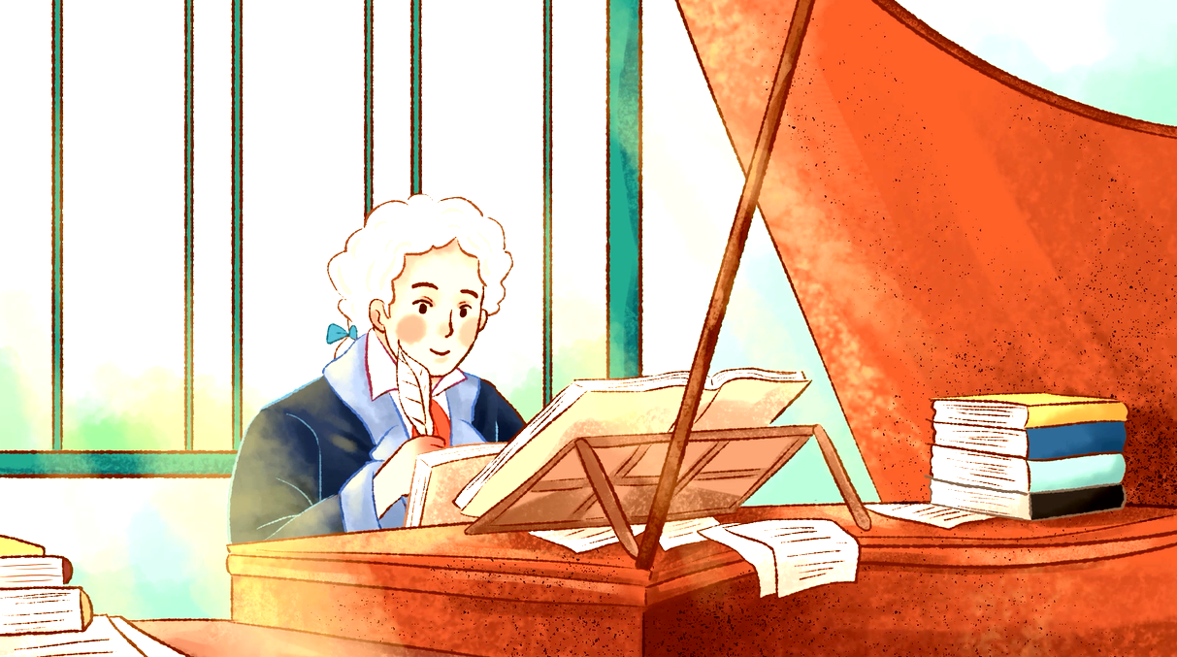
Thường thức âm nhạc:
NHẠC SĨ MÔ-DA

Slide 11
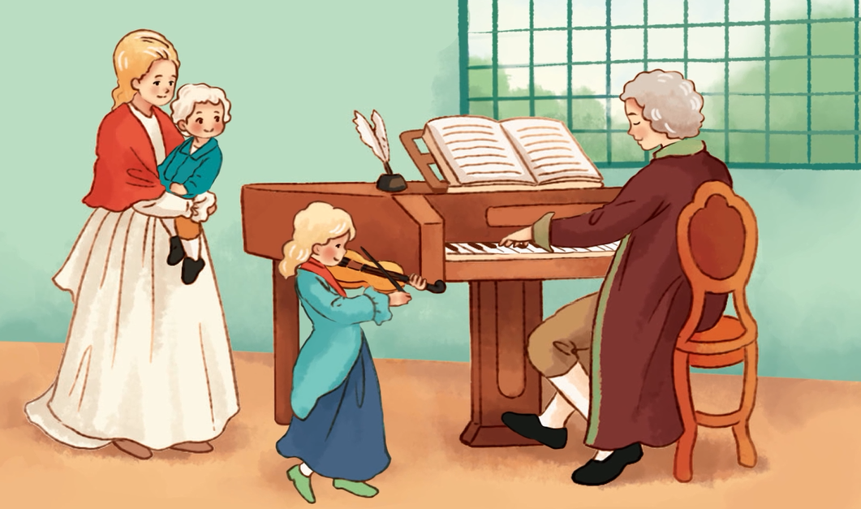
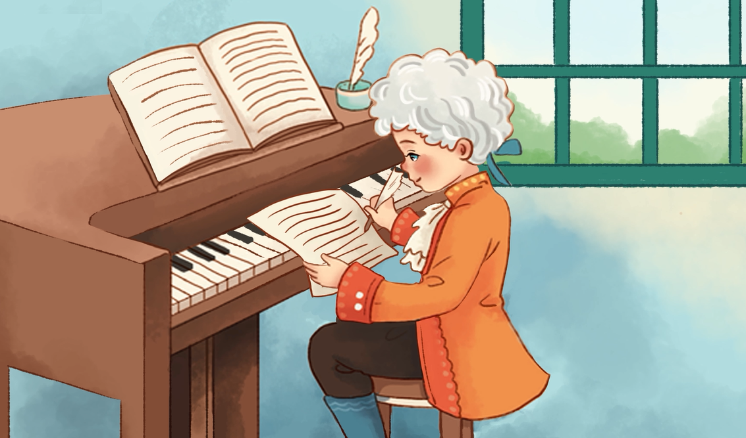
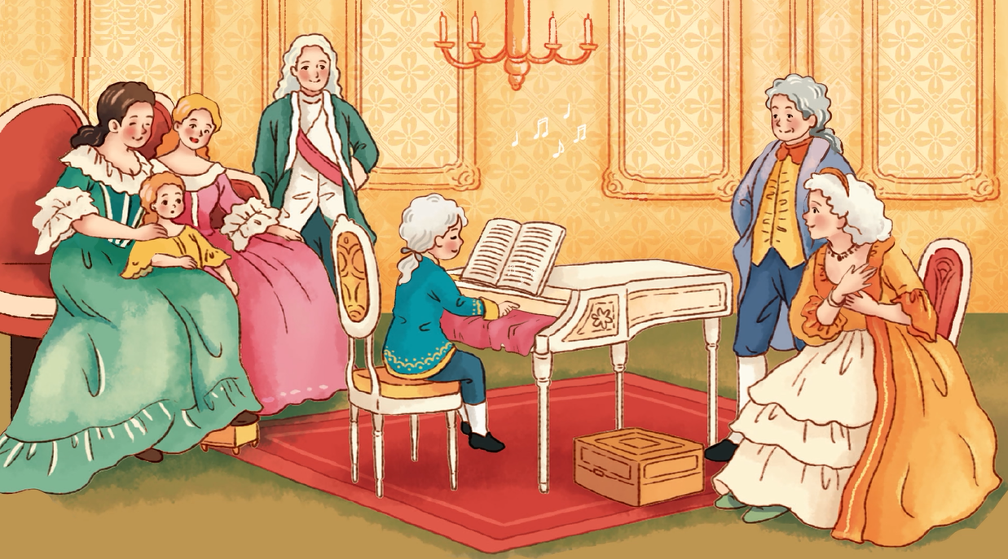

Slide 15
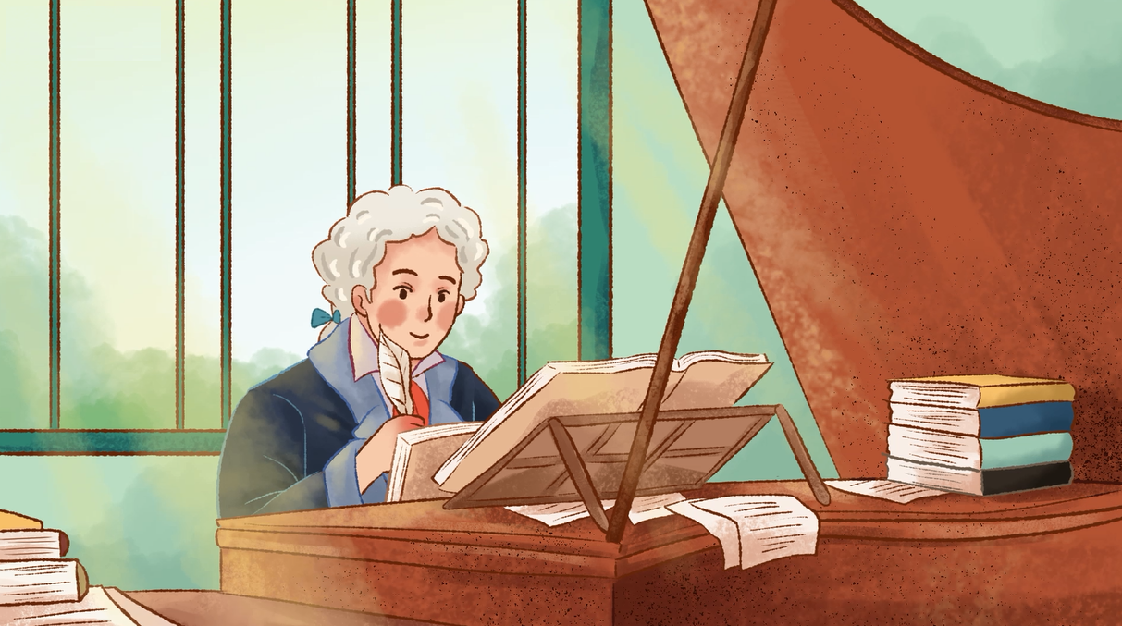

Slide 16
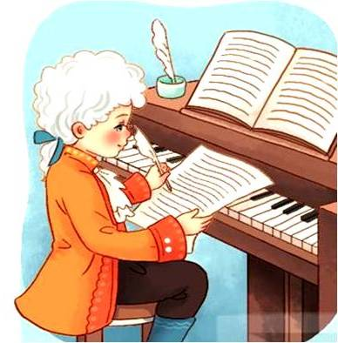
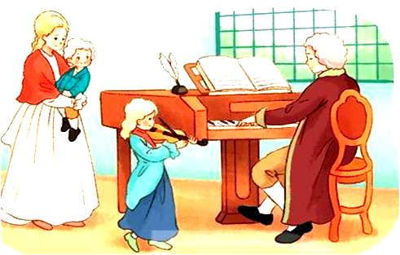
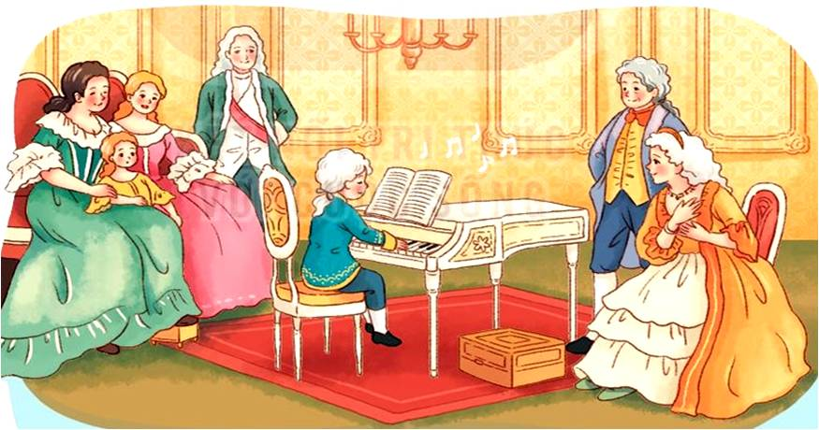
Thường thức âm nhạc:
KỂ CHUYỆN THEO TRANH

Slide 17

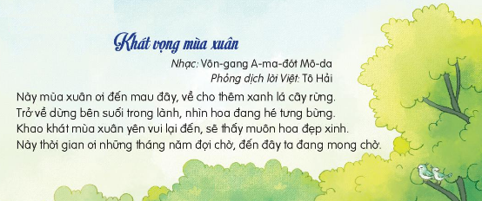

Slide 18
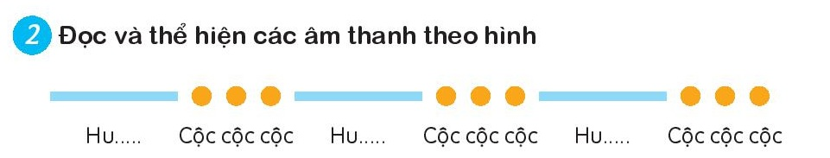
VẬN DỤNG SÁNG TẠO
DÀI - NGẮN
ÂM THANH

Slide 19
Tiết 3
Ôn tập Đọc nhạc
NHỮNG NGƯỜI BẠN CỦA ĐÔ – RÊ - MI
Thường thức âm nhạc
NHẠC SĨ MÔ - DA

